Slide 1




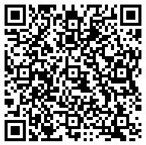
●●愛護会の活動に参加しませんか？
活動内容
写真
●●川の清掃活動、●●周辺の花壇の手入れ
活動日時
毎月第●●曜日 ●時～●時
＊●時に●●に集合して活動しています。
●●の様子
写真
連絡先
●●－●●●－●●● （担当：●●）
＊興味のある方、お気軽にご連絡ください。
●●の様子
水辺愛護会は、横浜市に承認を受けた団体です。横浜市からの補助金を活動費の一部として活用しています。
水辺愛護会についてはこちら（横浜市ＨＰ）→

